Slide 1
1次元GMMに対するBasic BBVIの実装
株式会社プロアシスト
樋ノ上 和貴

Slide 2
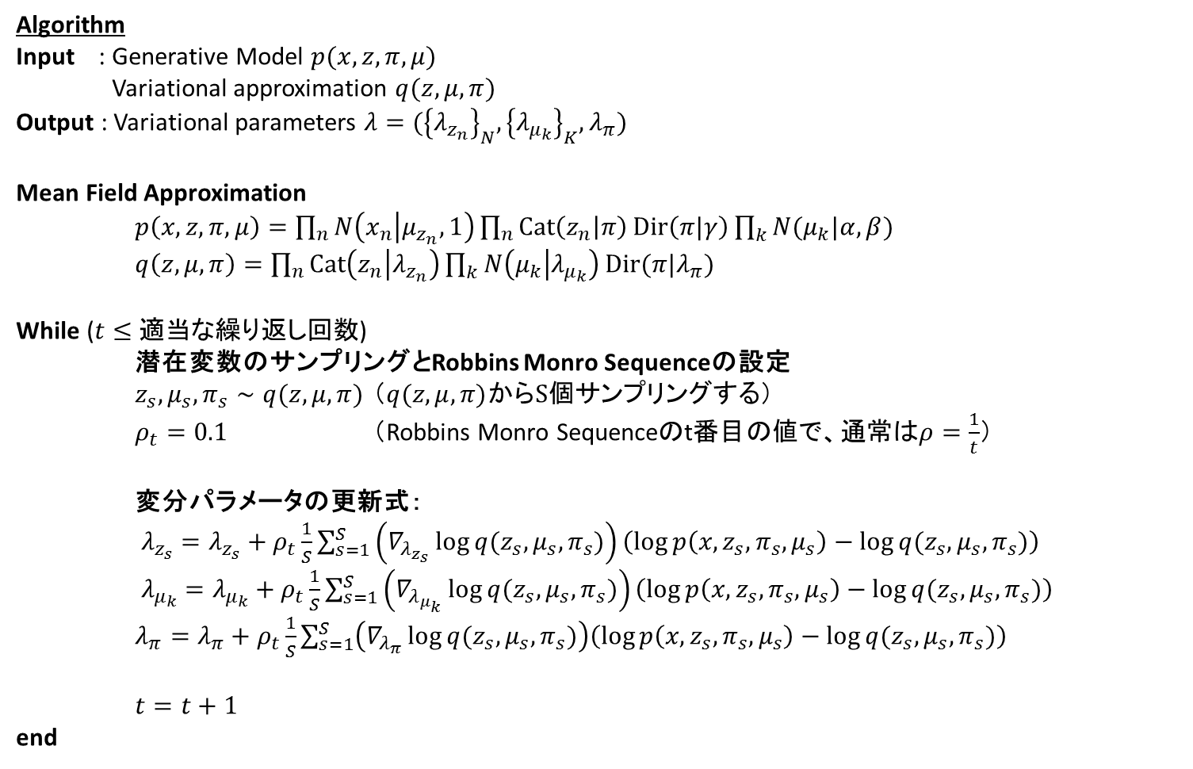

Basic BBVI for 1-dim Gaussian Mixture Model (GMM)
Algorithm
Input : Generative Model $p(x,z,π,μ)$
Variational approximation $q(z,μ,π)$
Output : Variational parameters $λ=({\left\{λ_{z_{n}}\right\}}_{N},{\left\{λ_{μ_{k}}\right\}}_{K},λ_{π})$
Mean Field Approximation
$p\left(x,z,π,μ\right)=\prod_{n}{N\left(x_{n} | μ_{z_{n}},1\right)\prod_{n}{Cat\left(z_{n} | π\right)}Dir\left(π|γ\right)\prod_{k}{N(μ_{k}|α,β)}}$
$q\left(z,μ,π\right)=\prod_{n}{Cat\left(z_{n} | λ_{z_{n}}\right)}\prod_{k}{N\left(μ_{k} | λ_{μ_{k}}\right)}Dir(π|λ_{π})$
While ($t≤$適当な繰り返し回数)
潜在変数のサンプリングとRobbins Monro Sequenceの設定
$z_{s},μ_{s},π_{s}∼q(z,μ,π)$ （$q(z,μ,π)$から$S$個サンプリングする）
$ρ_{t}=0.1$ （Robbins Monro Sequenceのt番目の値で、通常は$ρ=\frac{1}{t}$）
変分パラメータの更新式：
$λ_{z_{s}}=λ_{z_{s}}+ρ_{t}\frac{1}{S}\sum_{s=1}^{S}{\left(∇_{λ_{z_{s}}}\log{q(z_{s},μ_{s},π_{s})}\right)\left(\log{p\left(x,z_{s},π_{s},μ_{s}\right)−\log{q(z_{s},μ_{s},π_{s})}}\right)}$
$λ_{μ_{k}}=λ_{μ_{k}}+ρ_{t}\frac{1}{S}\sum_{s=1}^{S}{\left(∇_{λ_{μ_{k}}}\log{q(z_{s},μ_{s},π_{s})}\right)\left(\log{p\left(x,z_{s},π_{s},μ_{s}\right)−\log{q(z_{s},μ_{s},π_{s})}}\right)}$
$λ_{π}=λ_{π}+ρ_{t}\frac{1}{S}\sum_{s=1}^{S}{\left(∇_{λ_{π}}\log{q(z_{s},μ_{s},π_{s})}\right)\left(\log{p\left(x,z_{s},π_{s},μ_{s}\right)−\log{q(z_{s},μ_{s},π_{s})}}\right)}$
$t=t+1$
end
$p$も更新される。
Tensorflow(Ver. 1.3)を利用して当該アルゴリズムを実装する。
当該アルゴリズムはBasic BBVIクラスに実装する。

Slide 3
Tensorflowの実装の流れ
コンストラクタ
初期値設
（Tensorの初期化込）
パラメータ更新処理のための計算グラフの構築
更新に使う関数 UpdateFunc()
Fit関数
session.run(init)
res=UpdateFunc()
for epoch in range(num_epochs)
session.run(res)

Slide 4
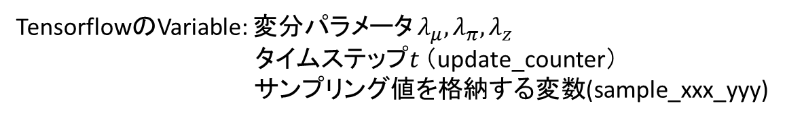
Tensorflowでの計算処理過程
Session
初期化
変分パラメータの更新処理
確率分布の更新
定数の定義
変分パラメータの定義
確率分布の定義
その他の定義
サンプリング
対数確率密度の計算
変分パラメータでの勾配の計算
更新式の計算
変分パラメータの更新
勾配係数及びタイムステップの更新
変分パラメータのケア
生成モデルの分布の更新
変分近似分布の更新
各ステップごとにsession.run()を行うことで繰り返し処理される。
TensorflowのVariable: 変分パラメータ $λ_{μ}, λ_{π}, λ_{z}$
タイムステップ$t$ （update_counter）
サンプリング値を格納する変数(sample_xxx_yyy)

Slide 5
Implementing the algorithm（初期化）
# Input data
N = 500 # number of data points
K = 3 # number of components
D = 1 # dimensionality of data
S = 100 # sample
_alpha = 0.0
_beta = np.sqrt(0.1)
_gamma = 1.0
input_data = inp.Input()
x = input_data[0]
x_mean = input_data[1]
# Constractor
# Parameters
# Input
X = tf.placeholder(tf.float32, shape = [N, D])
# Hyper parameters
alpha_mean = tf.constant(x_mean, shape=[D, K], dtype=tf.float32)
alpha_var = tf.constant(_beta, shape=[D, K], dtype=tf.float32)
gamma = tf.constant(_gamma, shape=[K], dtype=tf.float32)
# Variational parameters
lambda_pi = tf.Variable( tf.ones([K])*K, dtype=tf.float32, trainable=True, name='lambda_pi' )
#lambda_mu = tf.Variable( tf.truncated_normal([D, K], mean = 1.0, stddev=tf.sqrt(0.1) ), dtype=tf.float32, trainable=True, name='lambda_mu' )
lambda_mu = tf.Variable( tf.ones([D, K]), dtype=tf.float32, trainable=True, name='lambda_mu' )
lambda_z = tf.Variable( tf.ones([N, K])/K, dtype=tf.float32, trainable=True, name='lambda_z' )
# Update count
update_counter = tf.Variable( tf.zeros(1), dtype=tf.float32, trainable=True, name='update_counter' )
# Save previous variational parameters
prev_lambda_pi = tf.Variable( tf.ones(K)/K, dtype=tf.float32 )
#prev_lambda_mu = tf.Variable( tf.truncated_normal( [D, K], mean = 1.0, stddev=tf.sqrt(0.1) ), dtype=tf.float32 )
prev_lambda_mu = tf.Variable( tf.ones( [D, K] ), dtype=tf.float32 )
prev_lambda_z = tf.Variable( tf.ones([N, K])/K, dtype=tf.float32 )
# Constants
num_epochs = 1001
num_samples = 100
# learning rate
rho = 0.1
Nはデータ点の数、
Kはクラスター数、
Dはベクトルの次元数で今回は1、
Sはミニバッチサイズ
生成モデルのハイパーパラメーターはガウス事前分布の平均alpha_meanと分散alpha_var及びディリクレ事前分布のパラメータgamma
変分近似分布のパラメータはディリクレ分布のパラメータlambda_piとガウス分布の平均lambda_muとカテゴリカル分布の確率lambda_z。
ただしガウス分布の分散は簡単のために1としている。

Slide 6
Implementing the algorithm（初期化）
# initialize distributions
# Variational approximation model
q_pi = tf.contrib.distributions.Dirichlet(lambda_pi)
q_mu = tf.contrib.distributions.Normal(lambda_mu, tf.ones(K))
q_z = tf.contrib.distributions.OneHotCategorical(lambda_z)
# Generative model
p_pi = tf.contrib.distributions.Dirichlet(gamma)
p_mu = tf.contrib.distributions.Normal(alpha_mean, alpha_var)
pi_gene = p_pi.sample(sample_shape=[1])[0]
mu_gene = p_mu.sample(sample_shape=[1])[0]
p_z = tf.contrib.distributions.OneHotCategorical( pi_gene )
generative_gauss = tf.contrib.distributions.Normal(mu_gene, tf.ones(K))
変分近似分布の更新
生成モデルの更新

Slide 7
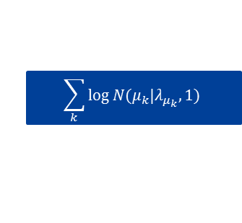
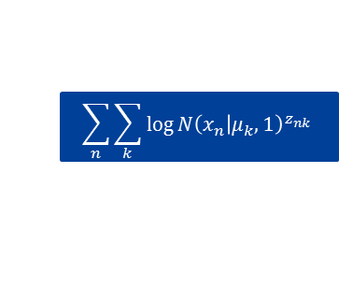
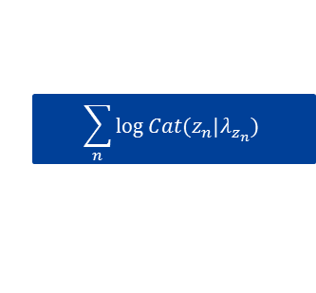




Implementing the algorithm（変分パラメーターの更新）
# Inference variational parameters
#Sampling
sample_gene_gauss = tf.Variable( tf.zeros([S, D, K]) )
sample_gene_gauss = tf.assign( sample_gene_gauss, generative_gauss.sample(sample_shape=[S]) )
sample_p_mu = tf.Variable( tf.zeros([S, D, K]) )
sample_p_mu = tf.assign( sample_p_mu, p_mu.sample(sample_shape=[S]) )
sample_p_z = tf.Variable( tf.zeros([S, K]) )
sample_p_z = tf.assign( sample_p_z, tf.to_float( p_z.sample(sample_shape=[S]) ) )
sample_p_pi = tf.Variable( tf.zeros([S, K]) )
sample_p_pi = tf.assign( sample_p_pi, p_pi.sample(sample_shape=[S]) )
sample_q_mu = tf.Variable( tf.zeros([S, D, K]) )
sample_q_mu = tf.assign( sample_q_mu, q_mu.sample(sample_shape=[S]) )
sample_q_z = tf.Variable( tf.zeros([S, N, K]) )
sample_q_z = tf.assign( sample_q_z, tf.to_float( q_z.sample(sample_shape=[S]) ) )
sample_q_pi = tf. Variable( tf.zeros([S, K]) )
sample_q_pi = tf.assign( sample_q_pi, q_pi.sample(sample_shape=[S]) )
# logarithmic distributions
log_gene_gauss = generative_gauss.log_prob(sample_gene_gauss)
logpx = tf.reduce_sum( tf.multiply( tf.to_float( sample_p_z ), log_gene_gauss ), axis=1 ) #sample_shape=[N]
log_p_x = tf.reduce_sum( logpx, axis=1 )
log_p_mu = tf.reshape( tf.reduce_sum( p_mu.log_prob( sample_p_mu ), axis=2 ), shape=[S] )
log_p_pi = p_pi.log_prob( sample_p_pi )
log_p_z = p_z.log_prob( sample_p_z )
log_dirichlet = q_pi.log_prob( sample_q_pi )
log_categorical = q_z.log_prob( sample_q_z )
log_gauss = q_mu.log_prob( sample_q_mu )
log_q_pi = log_dirichlet
log_q_mu = tf.reshape( tf.reduce_sum( log_gauss, axis=2 ), shape=[S] )
log_q_z = tf.reduce_sum( log_categorical, axis=1 )
log_p = tf.add( tf.add( tf.add( log_p_x, log_p_z ), log_p_pi ), log_p_mu )
log_q = tf.add( tf.add( log_q_z, log_q_mu ), log_q_pi )
log_loss = tf.subtract( log_p, log_q )
サンプリング
$$\sum_{n}{\sum_{k}{\log{N{\left(x_{n} | μ_{k},1\right)}^{z_{nk}}}}}$$
$$\sum_{n}{\log{Cat(z_{n}|π)}}$$
$$\sum_{k}{\log{N(μ_{k}|α,β)}}$$
$$\log{Dir(π|γ)}$$
$$\sum_{n}{\log{Cat(z_{n}|λ_{z_{n}})}}$$
$$\sum_{k}{\log{N(μ_{k}|λ_{μ_{k}},1)}}$$
$$\log{Dir(π|λ_{π})}$$

Slide 8
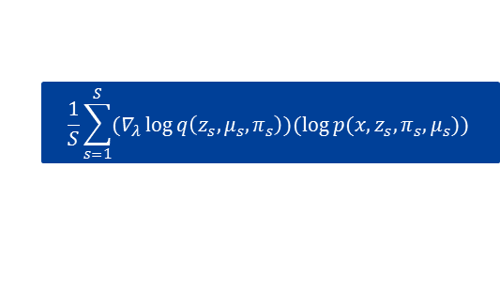


Implementing the algorithm（変分パラメーターの更新）
# Gradient
grad_q_pi = []
grad_q_mu = []
grad_q_z = []
for i in range(S):
grad_q_pi.append( tf.gradients(log_q[i], lambda_pi) )
grad_q_mu.append( tf.gradients(log_q[i], lambda_mu) )
grad_q_z.append( tf.gradients(log_q[i], lambda_z) )
grad_q_pi = tf.convert_to_tensor(grad_q_pi)
grad_q_mu = tf.convert_to_tensor(grad_q_mu)
grad_q_z = tf.convert_to_tensor(grad_q_z)
test= tf.gradients(q_mu.log_prob( sample_q_mu ), lambda_mu)
# Sample mean(Montecarlo Approximation)
element_wise_product_pi = []
element_wise_product_mu = []
element_wise_product_z = []
for j in range(S):
element_wise_product_pi.append( tf.multiply(grad_q_pi[j], log_loss[j]) )
element_wise_product_mu.append( tf.multiply(grad_q_mu[j], log_loss[j]) )
element_wise_product_z.append( tf.multiply(grad_q_z[j], log_loss[j]) )
sample_mean_pi = tf.reduce_mean( element_wise_product_pi, axis = 0 )[0]
sample_mean_mu = tf.reduce_mean( element_wise_product_mu, axis = 0 )[0]
sample_mean_z = tf.reduce_mean( element_wise_product_z, axis = 0 )[0]
# Update variational parameters
lambda_pi = tf.assign(lambda_pi, tf.add(lambda_pi, tf.multiply(rho, sample_mean_pi)) )
lambda_mu = tf.assign(lambda_mu, tf.add(lambda_mu, tf.multiply(rho, sample_mean_mu)) )
lambda_z = tf.assign(lambda_z, tf.add(lambda_z, tf.multiply(rho, sample_mean_z)) )
$∇_{λ_{z}}\log{q(z,μ,π)}, ∇_{λ_{μ}}\log{q}\left(z,μ,π\right), ∇_{λ_{π}}\log{q(z, μ, π)}$
$$\frac{1}{S}\sum_{s=1}^{S}{(∇_{λ}\log{q\left(z_{s}, μ_{s}, π_{s}\right)})(\log{p(x,z_{s},π_{s},μ_{s})})}$$
$$λ_{new}=λ_{old}+ρΔλ$$

Slide 9

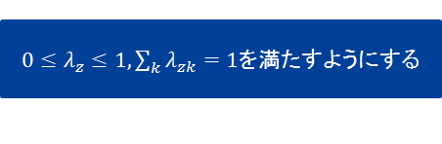
Implementing the algorithm（変分パラメーターの更新）
# Care Values
_lambda_pi = []
_lambda_pi.append( tf.split(lambda_pi, K, 0) )
k=0
while(k < K):
_lambda_pi[0][k] = tf.cond( tf.less_equal( _lambda_pi[0][k][0], 0.0 ), lambda: tf.abs( tf.multiply(0.5, _lambda_pi[0][k]) ), lambda: _lambda_pi[0][k] )
k = k + 1
if(k == K):
lambda_pi = tf.concat(_lambda_pi[0], 0)
del _lambda_pi[:]
gc.collect()
_lambda_z = []
_lambda_z.append( tf.split(lambda_z, N, 0) )
n=0
while(n < N):
k=0
while(k < K):
#tf.less_equal( lambda_z[0][n][0][k], 0.0 )
_lambda_z[0][n] = tf.cond( tf.less_equal( _lambda_z[0][n][0][k], 0.0 ), lambda: PGMethod(_lambda_z[0][n], [1, K]), lambda: _lambda_z[0][n] )
k = k + 1
_lambda_z[0][n] = tf.cond( tf.logical_or( tf.less_equal( tf.reduce_sum( _lambda_z[0][n] ), 0.9999999 ), tf.greater_equal( tf.reduce_sum( _lambda_z[0][n] ), 1.0000001 ) ), lambda: PGMethod( _lambda_z[0][n], [1, K] ), lambda: _lambda_z[0][n] )
n = n + 1
if(n == N):
lambda_z = tf.concat(_lambda_z[0], 0)
del _lambda_z[:]
gc.collect()
$0≤λ_{π}$を満たすようにする
射影勾配法
$0≤λ_{z}≤1, \sum_{k}{λ_{zk}}=1$を満たすようにする

Slide 10

Implementing the algorithm（変分パラメーターの更新）
# Deal with nan and inf
for i in range(K):
inf_pi_msg = tf.cond( tf.equal( tf.is_inf(lambda_pi)[i], True ), lambda: True, lambda: False )
if inf_pi_msg == True:
print("lambda_pi is inf")
lambda_pi = tf.cond( tf.equal( tf.is_inf(lambda_pi)[i], True ), lambda: prev_lambda_pi, lambda: lambda_pi )
nan_pi_msg = tf.cond( tf.equal( tf.is_nan(lambda_pi)[i], True ), lambda: True, lambda: False )
if nan_pi_msg == True:
print("lambda_pi is nan")
lambda_pi = tf.cond( tf.equal( tf.is_nan(lambda_pi)[i], True ), lambda: prev_lambda_pi, lambda: lambda_pi )
inf_mu_msg = tf.cond( tf.equal( tf.is_inf(lambda_mu)[0][i], True ), lambda: True, lambda: False )
if inf_mu_msg == True:
print("lambda_mu is inf")
lambda_mu = tf.cond( tf.equal( tf.is_inf(lambda_mu)[0][i], True ), lambda: prev_lambda_mu, lambda: lambda_mu )
nan_mu_msg = tf.cond( tf.equal( tf.is_nan(lambda_mu)[0][i], True ), lambda: True, lambda: False )
if nan_mu_msg == True:
print("lambda_mu is nan")
lambda_mu = tf.cond( tf.equal( tf.is_nan(lambda_mu)[0][i], True ), lambda: prev_lambda_mu, lambda: lambda_mu )
for j in range(N):
for m in range(K):
inf_z_msg = tf.cond( tf.equal( tf.is_inf(lambda_z[j][m]), True ), lambda: True, lambda: False )
if inf_z_msg == True:
print("lambda_z is inf")
lambda_z = tf.cond( tf.equal( tf.is_inf(lambda_z[j][m]), True ), lambda: prev_lambda_z, lambda: lambda_z )
nan_z_msg = tf.cond( tf.equal( tf.is_nan(lambda_z[j][m]), True ), lambda: True, lambda: False )
if nan_z_msg == True:
print("lambda_z is nan")
lambda_z = tf.cond( tf.equal( tf.is_nan(lambda_z[j][m]), True ), lambda: prev_lambda_z, lambda: lambda_z )
# Previous lambda
prev_lambda_pi = tf.assign( prev_lambda_pi, lambda_pi )
prev_lambda_mu = tf.assign( prev_lambda_mu, lambda_mu )
prev_lambda_z = tf.assign( prev_lambda_z, lambda_z )
無限大かNanが出た時は更新しない
前回の$λ$の値を保持

Slide 11
Implementing the algorithm（変分パラメーターの更新）
# Update Distributions
# Variational approximation model
q_pi = tf.contrib.distributions.Dirichlet(lambda_pi)
q_mu = tf.contrib.distributions.Normal(lambda_mu, tf.ones(K))
q_z = tf.contrib.distributions.OneHotCategorical(lambda_z)
# Generative model
p_pi = tf.contrib.distributions.Dirichlet(gamma)
p_mu = tf.contrib.distributions.Normal(alpha_mean, alpha_var)
pi_gene = tf.cond( tf.greater(update_counter[0], 0.0), lambda: q_pi.sample(sample_shape=[1])[0], lambda: p_pi.sample(sample_shape=[1])[0] )
mu_gene = tf.cond( tf.greater(update_counter[0], 0.0), lambda: q_mu.sample(sample_shape=[1])[0], lambda: p_mu.sample(sample_shape=[1])[0] )
p_z = tf.contrib.distributions.OneHotCategorical( pi_gene )
generative_gauss = tf.contrib.distributions.Normal(mu_gene, tf.ones(K))
# Update time_step and learning parameter
update_counter = tf.assign( update_counter, tf.add(update_counter, tf.ones(1)) )
rho = tf.minimum( 0.1, 1/tf.to_float(update_counter) )
更新した変分パラメータで分布を更新する
タイムステップと勾配係数を更新する

Slide 12
Implementing the algorithm（計算グラフによる演算）
# Values for plot
vps_mu_0 = np.array(np.zeros(num_epochs), dtype=np.float32)
vps_mu_1 = np.array(np.zeros(num_epochs), dtype=np.float32)
vps_mu_2 = np.array(np.zeros(num_epochs), dtype=np.float32)
vps_pi_0 = np.array(np.zeros(num_epochs), dtype=np.float32)
vps_pi_1 = np.array(np.zeros(num_epochs), dtype=np.float32)
vps_pi_2 = np.array(np.zeros(num_epochs), dtype=np.float32)
vps_z_0 = np.array(np.zeros(num_epochs), dtype=np.float32)
vps_z_1 = np.array(np.zeros(num_epochs), dtype=np.float32)
vps_z_2 = np.array(np.zeros(num_epochs), dtype=np.float32)
log_likelihood_p = np.array(np.zeros(num_epochs), dtype=np.float32)
list_log_q = np.array(np.zeros(num_epochs), dtype=np.float32)
elbo = np.array(np.zeros(num_epochs), dtype=np.float32)
df = pd.DataFrame(index=[], columns=['class1', 'class2', 'class3'])
count = 1
sample_mu = q_mu.sample( sample_shape=[num_samples] ) # sampling 100 mu
sample_pi = q_pi.sample( sample_shape=[num_samples] ) # sampling 100 pi
sample_zq = q_z.sample( sample_shape=[num_samples] ) # sampling 100 z from q(z)
sample_zp = p_z.sample( sample_shape=[num_samples] ) # sampling 100 z from p(z)
# Initiaize seesion
sess = tf.Session()
init = tf.global_variables_initializer()
sess.run(init)
# Update
for epoch in range(num_epochs):
result = sess.run([lambda_pi, lambda_mu, lambda_z, sample_mu, sample_pi, sample_zq, sample_zp, log_p, log_q, log_gene_gauss], feed_dict = {
X: x
})
描画用に配列などを用意
Sessionの初期化
構築した計算グラフに従い計算を行う

Slide 13

Implementing the algorithm（計算グラフによる演算）
# for debug
print(result[1]) # result[1] is lambda_mu
#print(result[9])
#print(result[3])
mu_0 = np.array(np.zeros(num_samples), dtype=np.float32)
mu_1 = np.array(np.zeros(num_samples), dtype=np.float32)
mu_2 = np.array(np.zeros(num_samples), dtype=np.float32)
pi_0 = np.array(np.ones(num_samples), dtype=np.float32)
pi_1 = np.array(np.ones(num_samples), dtype=np.float32)
pi_2 = np.array(np.ones(num_samples), dtype=np.float32)
zq_0 = 0
zq_1 = 0
zq_2 = 0
zp_0 = 0
zp_1 = 0
zp_2 = 0
for i in range(num_samples):
mu_0[i] = result[3][i][0][0]
mu_1[i] = result[3][i][0][1]
mu_2[i] = result[3][i][0][2]
pi_0[i] = result[4][i][0]
pi_1[i] = result[4][i][1]
pi_2[i] = result[4][i][2]
zq_0 = zq_0 + result[5][0][i][0]
zq_1 = zq_1 + result[5][0][i][1]
zq_2 = zq_2 + result[5][0][i][2]
zp_0 = zp_0 + result[6][i][0]
zp_1 = zp_1 + result[6][i][1]
zp_2 = zp_2 + result[6][i][2]
$μ,π,z$を100個ずつサンプリングしたものを描画するための準備

Slide 14

Implementing the algorithm（計算グラフによる演算）
if epoch%100 == 0:
plt.figure(figsize=(10, 4))
plt.subplot(2, 1, 1)
plt.plot([-1.0, -1.0, -1.0], [-1.0, 0.0, 1.0], linewidth=2, linestyle="solid", color="b")
plt.plot([0.0, 0.0, 0.0], [-1.0, 0.0, 1.0], linewidth=2, linestyle="solid", color="g")
plt.plot([1.0, 1.0, 1.0], [-1.0, 0.0, 1.0], linewidth=2, linestyle="solid", color="r")
plt.vlines(x=mu_0, ymin=-1, ymax=1, color="c", linestyle="dotted", label="mu_0")
plt.vlines(x=mu_1, ymin=-1, ymax=1, color="y", linestyle="dotted", label="mu_1")
plt.vlines(x=mu_2, ymin=-1, ymax=1, color="m", linestyle="dotted", label="mu_2")
plt.scatter(x, np.zeros(np.size(x)), color="k", label="x_train", marker="x")
plt.ylim([0, 1])
plt.legend()
plt.subplot(2, 1, 2)
plt.plot([0.7, 0.7, 0.7], [-1.0, 0.0, 1.0], linewidth=2, linestyle="solid", color="b")
plt.plot([0.2, 0.2, 0.2], [-1.0, 0.0, 1.0], linewidth=2, linestyle="solid", color="g")
plt.plot([0.1, 0.1, 0.1], [-1.0, 0.0, 1.0], linewidth=2, linestyle="solid", color="r")
plt.vlines(x=pi_0, ymin=-1, ymax=1, color="c", linestyle="dotted", label="pi_0")
plt.vlines(x=pi_1, ymin=-1, ymax=1, color="y", linestyle="dotted", label="pi_1")
plt.vlines(x=pi_2, ymin=-1, ymax=1, color="m", linestyle="dotted", label="pi_2")
plt.ylim([0, 1])
plt.legend()
plt.show()
plt.subplot(2, 1, 1)
plt.scatter([1, 2, 3], [zq_0, zq_1, zq_2], label="z sampled q_z") # [1,2,3] is numbers for each classes
plt.ylim([0, 100])
plt.legend()
plt.subplot(2, 1, 2)
plt.scatter([1, 2, 3], [zp_0, zp_1, zp_2], label="z sampled p_z")
plt.ylim([0, 100])
plt.legend()
plt.show()
plt.clf()
plt.close()
100ステップごとに$μ,π,z$及び入力データを描画

Slide 15

Implementing the algorithm（計算グラフによる演算）
plt.figure(figsize=(10, 4))
plt.subplot(2, 1, 1)
plt.scatter(range(num_epochs), vps_mu_0, color="b", label="lambda_mu0")
plt.scatter(range(num_epochs), vps_mu_1, color="g", label="lambda_mu1")
plt.scatter(range(num_epochs), vps_mu_2, color="r", label="lambda_mu2")
plt.xlim([0, num_epochs])
#plt.ylim([0,1])
plt.legend()
plt.subplot(2, 1, 2)
plt.scatter(range(num_epochs), vps_pi_0, color="b", label="lambda_pi0")
plt.scatter(range(num_epochs), vps_pi_1, color="g", label="lambda_pi1")
plt.scatter(range(num_epochs), vps_pi_2, color="r", label="lambda_pi2")
plt.legend()
plt.xlim([0, num_epochs])
plt.show()
plt.subplot(3, 1, 1)
plt.scatter(range(num_epochs), vps_z_0, label="lambda_z10")
plt.xlim([0, num_epochs])
plt.legend()
plt.subplot(3, 1, 2)
plt.scatter(range(num_epochs), vps_z_1, label="lambda_z11")
plt.xlim([0, num_epochs])
plt.legend()
plt.subplot(3, 1, 3)
plt.scatter(range(num_epochs), vps_z_2, label="lambda_z12")
plt.xlim([0, num_epochs])
plt.legend()
plt.show()
plt.clf()
plt.close()
plt.plot(range(num_epochs), log_likelihood_p, label="log_p")
plt.plot(range(num_epochs), list_log_q, label="log_q")
plt.title("log_p and log_q")
plt.legend()
plt.show()
plt.plot(range(num_epochs), elbo, label="ELBO")
plt.title("ELBO")
plt.legend()
plt.show()
plt.clf()
plt.close()
df.to_csv("output_lambda_mu.csv", index=False)
ステップごとに保存した$λ_{μ},λ_{π},λ_{z}, \log{p}, \log{q}$およびELBOを描画

Slide 16
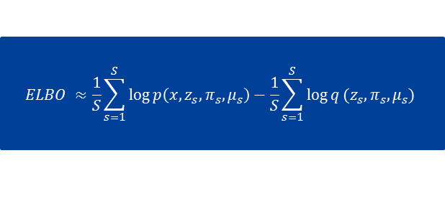
ELBOの計算
$$ELBO ≈\frac{1}{S}\sum_{s=1}^{S}{\log{p\left(x,z_{s},π_{s},μ_{s}\right)}}−\frac{1}{S}\sum_{s=1}^{S}{\log{q}(z_{s},π_{s},μ_{s})}$$
# Evidence Lower Bound
def ELBO(log_p, log_q):
expectation_log_p_by_q = np.mean(log_p)
expectation_log_q_by_q = np.mean(log_q)
elbo = expectation_log_p_by_q - expectation_log_q_by_q
return elbo

Slide 17

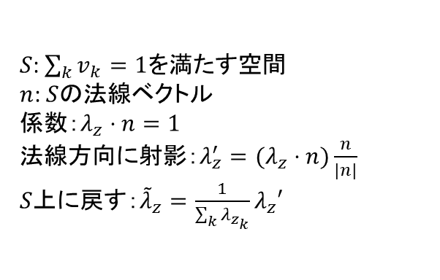



Implementing the algorithm（変分パラメータの制約条件、射影勾配法）
# Projected Gradient Method
def PGMethod(vector_subspace, element_numbers):
normal_vector = tf.ones(element_numbers)
coefficient = tf.reduce_sum( tf.multiply(normal_vector, vector_subspace) )
norm = tf.norm(normal_vector)
oriented_vector = tf.multiply( coefficient, tf.divide(normal_vector, norm) )
element_sum = tf.reduce_sum( tf.abs(oriented_vector) )
vector_constrainted = tf.divide( oriented_vector, element_sum )
return vector_constrainted
$$S$$
$$λ_{z}′$$
$S$: $\sum_{k}{v_{k}=1}$を満たす空間
$n$: $S$の法線ベクトル
係数：$λ_{z}⋅n=1$
法線方向に射影：$λ_{z}^{′}=(λ_{z}⋅n)\frac{n}{|n|}$
$S$上に戻す：${\tilde{λ}}_{z}=\frac{1}{\sum_{k}{λ_{z_{k}}}}λ_{z}′$
$${\tilde{λ}}_{z}$$
$$λ_{z}$$

Slide 18
Input data(Input_data.py)
def Input():
# Input data
N = 500 # number of data points
D = 1 # dimensionality of data
alpha = 0.0
beta = np.sqrt(0.1)
gamma = 0.1
rho = 0.1
sample_x1 = nprand.normal(alpha, beta, int(float(N)*0.7)) # Mixture ratio pi_1=0.7
sample_x2 = nprand.normal(alpha+1.0, beta, int(float(N)*0.2)) # Mixture ratio pi_2=0.2
sample_x3 = nprand.normal(alpha-1.0, beta, int(float(N)*0.1)) # Mixture ratio pi_3=0.1
x = np.reshape( np.concatenate( [np.concatenate([sample_x1, sample_x2]), sample_x3] ), (N, D) )
x_mean = np.mean(x)
return [x, x_mean]
実験条件：
データ点を500個、クラスタ数を3、ミニバッチサイズを100にする。
ハイパーパラメータのうち生成モデルに使われる平均は混合ガウス分布からサンプリングしたデータの平均を用いる。

